Slide 1
1ère partie :
Validation d’un mécanisme réactionnel par l’exploitation d’un suivi cinétique
« mécanisme réactionnel »
« suivi cinétique »
La réaction :
(CH₃)₃C-Cl + 2 H₂O → (CH₃)₃C-OH + H₃O⁺ + Cl⁻
Substitution
De Cl par OH
Substitution nucléophile

Slide 2
2 mécanismes possibles :
« SN1 » , en 2 étapes…
« SN2 », en 1 étape…
« SN1 » : réaction d’ordre 1 « SN2 » réaction d’ordre 2
Pour cette réaction, nous penchons plutôt pour un ordre 1…
v = k×[$\text{(}\text{CH}\text{3}\text{)}\text{3}\text{C}$-Cl]

Slide 3
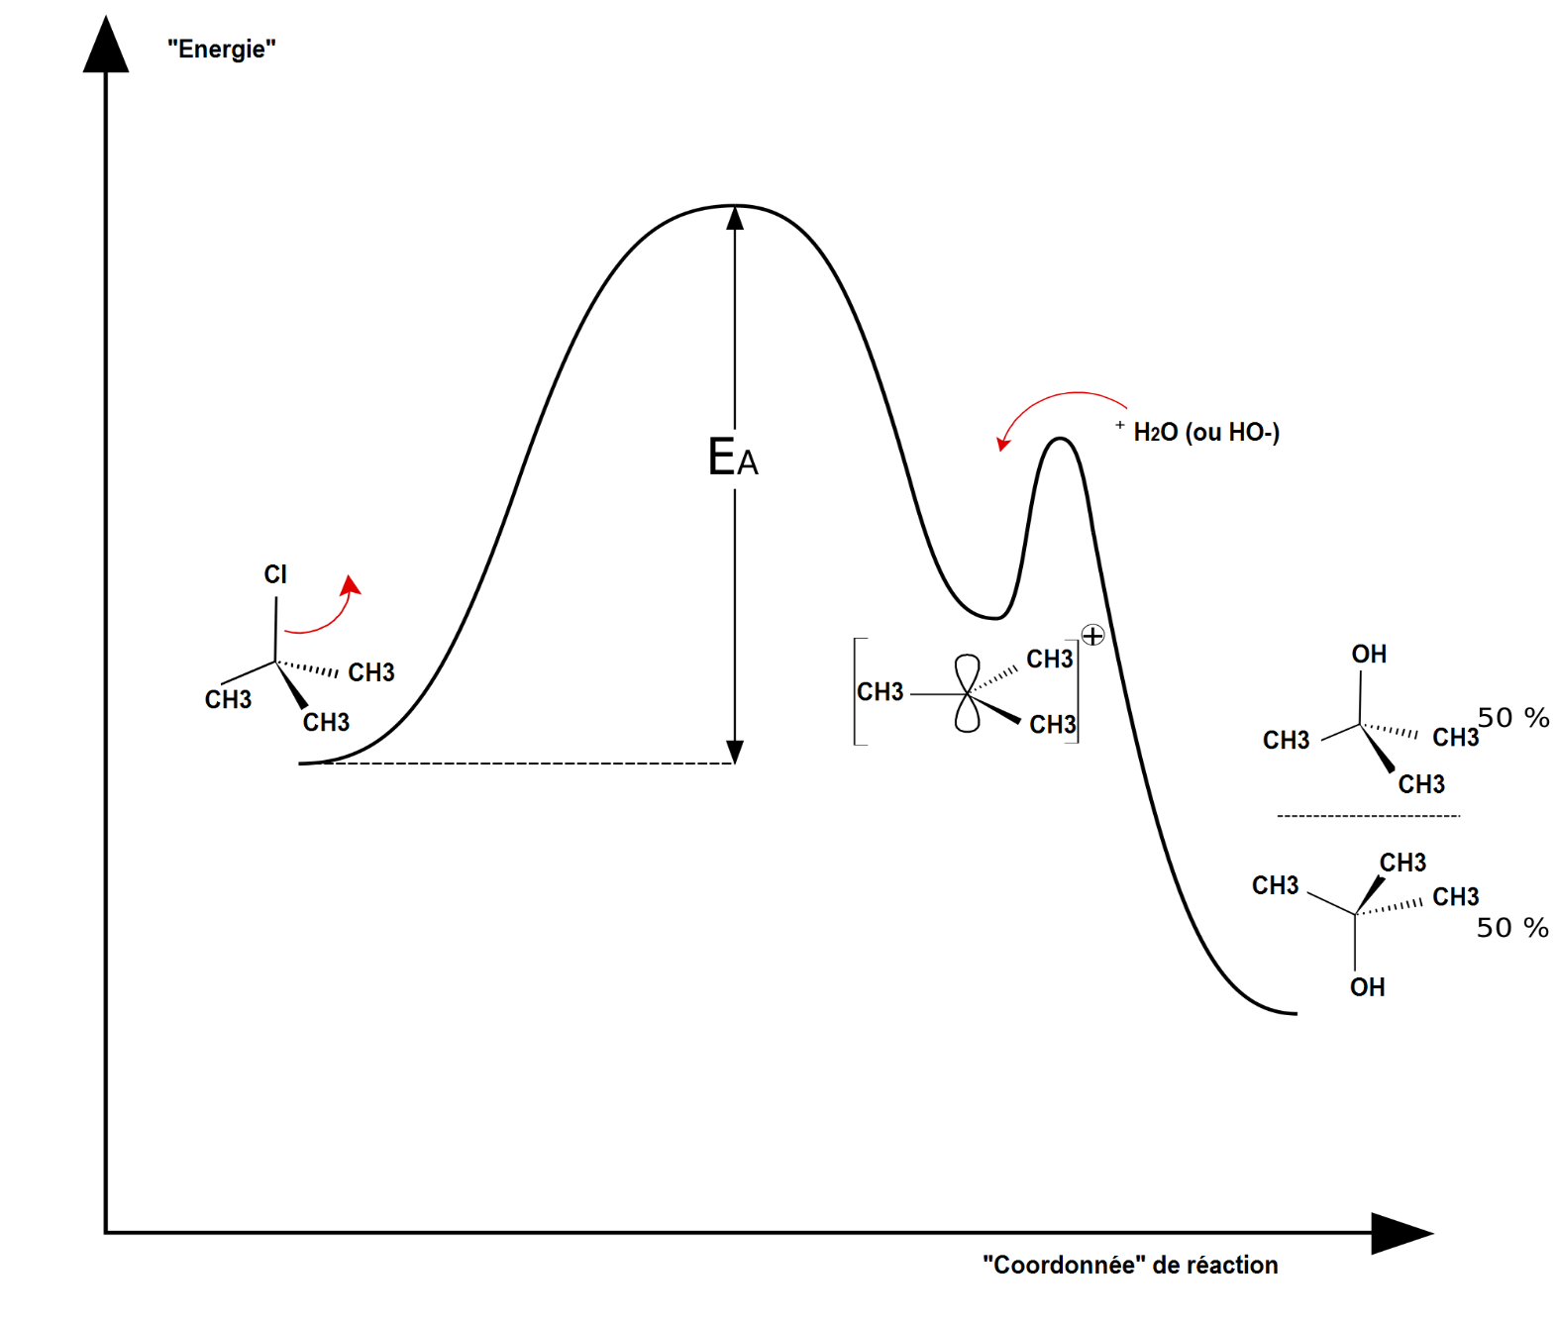
Profil énergétique associé au mécanisme proposé :

Slide 4
Comment un suivi cinétique, c’est-à-dire une courbe x = f(t), va-t-il nous permettre de vérifier que nous avons choisi le bon mécanisme ?
Nous allons avoir besoin de présenter quelques nouvelles notions…

Slide 5
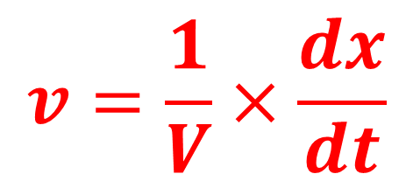
Vitesse d’une réaction chimique
$$v=\frac{1}{V}×\frac{dx}{dt}$$
… après discussion :
(en mol.L⁻¹.s⁻¹)
Dressons un tableau d’avancement pour notre réaction et réfléchissons :
(CH₃)₃C-Cl + 2 H₂O → (CH₃)₃C-OH + H₃O⁺ + Cl⁻
(Travail élèves…)
Donc : $\frac{d[\text{(}\text{CH}\text{3}\text{)}\text{3}\text{C}\text{−}\text{Cl}\text{]}}{dt}=−v$

Slide 6
Donc, si la réaction est d’ordre 1 :
$$\frac{d[\text{(}\text{CH}\text{3}\text{)}\text{3}\text{C}\text{−}\text{Cl}\text{]}}{dt}=−\text{k}\text{×}\text{[(}\text{CH}\text{3}\text{)}\text{3}\text{C}\text{−}\text{Cl}\text{]}$$
Une équation différentielle !
Ça se résoud :
$\text{[(}\text{CH}\text{3}\text{)}\text{3}\text{C}\text{−}\text{Cl}\text{]}$ = Ae^{-kt}
Avec :
A = $\text{[(}\text{CH}\text{3}\text{)}\text{3}\text{C}\text{−}\text{Cl}\text{]}$₀, concentration initiale en chlorure de tertiobutyle
e la fonction exponentielle (écouter et lire la présentation)
Comme nous savons aussi que : $\text{[(}\text{CH}\text{3}\text{)}\text{3}\text{C}\text{−}\text{Cl}\text{]}$ = $\text{[(}\text{CH}\text{3}\text{)}\text{3}\text{C}\text{−}\text{Cl}\text{]}$₀ $−\frac{x}{V}$
On peut arriver à :
x = $\text{[(}\text{CH}\text{3}\text{)}\text{3}\text{C}\text{−}\text{Cl}\text{]}$₀ $\text{×}$V $\text{×}$(1$−$e^{-kt})

Slide 7
Points expérimentaux obtenus (croix vertes) après traitement des mesures (de conductimétrie) pour un suivi à 53 °C :
+
Courbe modélisée en bleu :
Expression du modèle :
x(t)=a*(1-exp(-t/τ))
Ecart relatif x(t)= 1.5 %
a=9.23 ±0.29 10⁻³
τ=38.0 ±4.6 s
Notre réaction est bien d’ordre 1 !!
Ça coïncide!
Nous pouvons valider le mécanisme SN1 !!!

Slide 8
A la recherche de l’énergie d’activation de la réaction
2ème partie :
E_{A} = ?

Slide 9
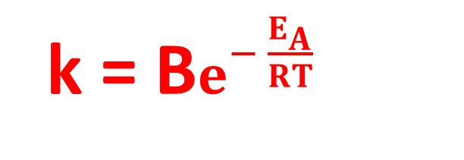
k = B$e^{− \frac{E_{A}}{RT}}$
k : constante de vitesse de la réaction
(dans v = k×[$\text{(}\text{CH}\text{3}\text{)}\text{3}\text{C}$-Cl])
B : coefficient constant
e : fonction exponentielle
E_{A} : l’énergie d’activation cherchée
R : constante des gaz parfaits
(R = 8,314 J.mol⁻¹.K⁻¹)
T : température en kelvin

Slide 10
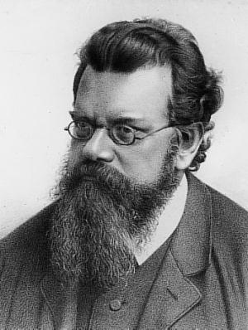
Discussion : sens du produit RT, la constante de Boltzmann, l’E_{c} des particules microscopiques, la valeur de la fonction $e^{− \frac{E_{A}}{RT}}$ selon que E_{A} est plus petit ou plus grande que RT, etc.
k_{B} : lien entre énergie thermique et température en kelvin au niveau microscopique
E_{thermique} = $\frac{1}{2}$ k_{B}$×$T
(multiplié par un facteur supplémentaire selon le degré de complexité de la particule et de son état, par exemple liée ou pas)
(Discussion par rapport à R)

Slide 11
Suite à nos suivis cinétiques à trois températures différentes, nous avons exploités nos courbes et déterminé trois valeurs de k correspondantes.
T (K) : 273 293 333
t_{1/2} (s) : 24 258 2580
k (s⁻¹) : 2,7$×$10⁻⁴ 2,7$×$10⁻³ 2,9$×$10⁻²
QUE TRACER AFIN DE VALIDER k = B$e^{− \frac{E_{A}}{RT}}$ ??
Quelque chose qui devrait donner une droite…
(discussion, travail sur les fonctions exponentielle et logarithme)
Résultat :
ln k = ln B - $\frac{E_{A}}{RT}$
On trace ln k = f($\frac{1}{T}$)

Slide 12
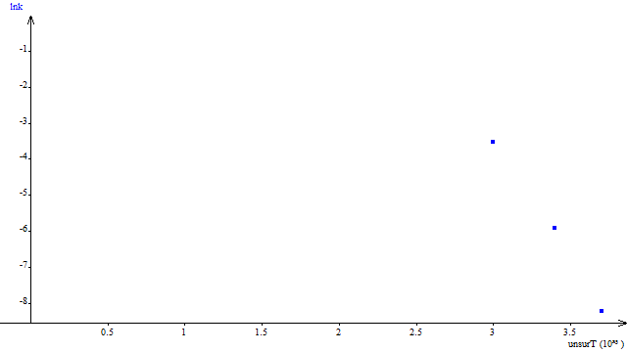
ln k -8,22 -5,91 -3,54
$\frac{1}{T}$(K⁻¹) 3,7$×$10⁻³ 3,4$×$10⁻³ 3,0$×$10⁻³
Graphe obtenu :

Slide 13
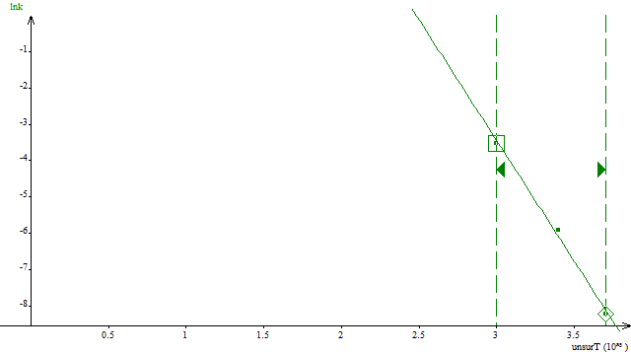
Demandons à Regressi de comparer à un modèle affine :
lnk(unsurT)=a*unsurT+b
a = -6645
b = 16,5
Ecart relatif lnk(unsurT)= 2.3 %
En accord avec ln k = ln B - $\frac{E_{A}}{RT}$ :
-6645 = - $\frac{E_{A}}{R}$
E_{A} = 55000 J.mol⁻¹ (55 kJ.mol⁻¹)
Énergie de liaison C-Cl :
331kJ.mol⁻¹
Ordre de grandeur10² kJ.mol⁻¹
(mais c’est à l’état pur, voire même gazeux, sans considérer d’interactions entre molécules voisines)
valeur officielle trouvée en se documentant :
(en tenant compte des effets du solvant éthanol/eau)
Notre résultat est cohérent

